Slide 1
Lezioni sul ROS
A cura dell’ing Buttolo Marco (parte 5)

Slide 2
Primo nodo ROS
Di seguito viene mostrato un semplice programmino python (un semplice nodo ROS) il quale pubblica su un topic un generico e semplice messaggio. Nell’entry point dello script (funzione MAIN) ci sarà l’inizializzazione del nodo e verrà richiamato il metodo PUBLISHER il quale specifica su quale topic scrivere i messaggi (in questo caso il topic PRIMO), che tipologia di messaggi (STRINGHE) e la dimensione della coda di messaggi.
#! /usr/bin/env python
import rospy
from std_msgs.msg import String
if __name__ == "__main__":
rospy.init_node('primo')
pub=rospy.Publisher("primo", String, queue_size=10)

Slide 3
Primo nodo ROS
Successivamente, in un ciclo while (struttura tipica di un nodo ROS), verrà incrementato il contatore di una unità ed il suo valore verrà pubblicato sul topic PRIMO tramite il metodo PUBLISH. In particolare, la funzione rospy.Rate specifica in Hz (Herz) la frequenza di scrittura su topic.
cnt=0
rate=rospy.Rate(10)
while not rospy.is_shutdown():
msg_str="contatore:"+str(cnt)
pub.publish(msg_str)
rospy.loginfo(msg_str)
cnt=cnt+1
rate.sleep()

Slide 4
Primo nodo ROS
Codice completo:
#! /usr/bin/env python
import rospy
from std_msgs.msg import String
if __name__ == "__main__":
rospy.init_node('primo')
pub=rospy.Publisher("primo", String, queue_size=10)
cnt=0
rate=rospy.Rate(10)
while not rospy.is_shutdown():
msg_str="contatore:"+str(cnt)
pub.publish(msg_str)
rospy.loginfo(msg_str)
cnt=cnt+1
rate.sleep()

Slide 5
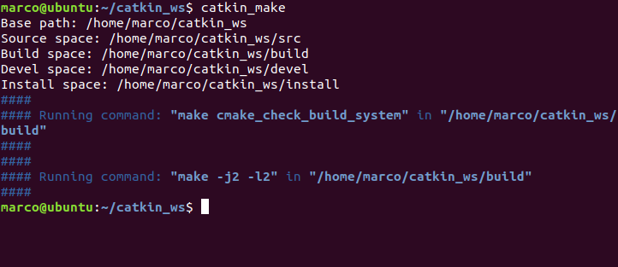
Primo nodo ROS
Salvare lo script Python, tornare nella cartella catkin_ws e digitare il comando di compilazione (catkin_make), come mostrato a video:
Successivamente effettuare il source in modo tale che il ROS sia aggiornato sulle ultime modifiche nel workspace.

Slide 6
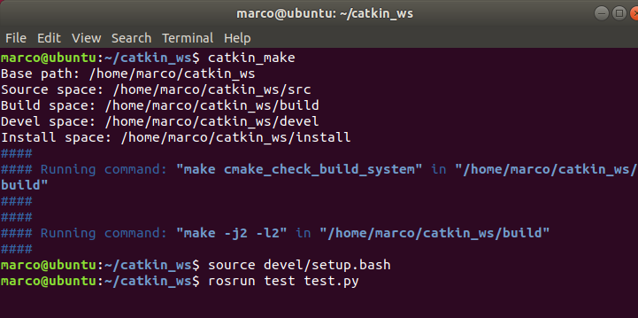
Primo nodo ROS
Successivamente avviare il nodo ROS appena editato e si vedrà l’output presente nella figura della slide successiva.

Slide 7
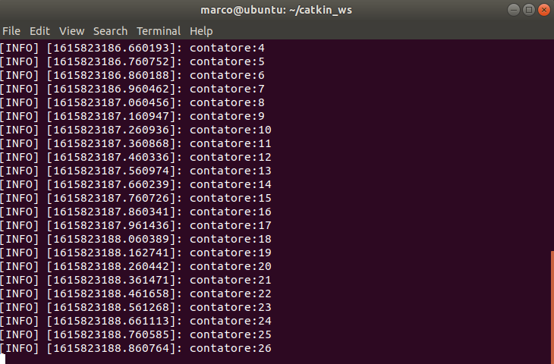
Primo nodo ROS

Slide 8
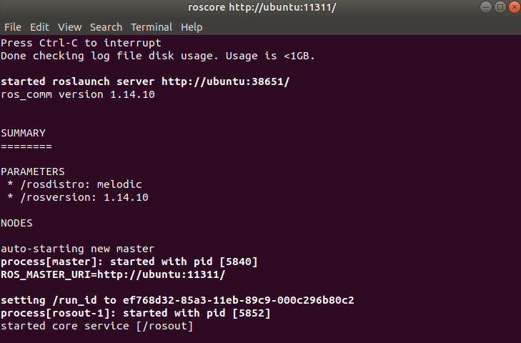
Primo nodo ROS
Attenzione: Prima di avviare il nodo ROS, assicurarsi che il nodo master (roscore) sia attivo…nel caso aprire una nuova finestra terminale ed avviare il roscore digitando banalmente ROSCORE.

Slide 9
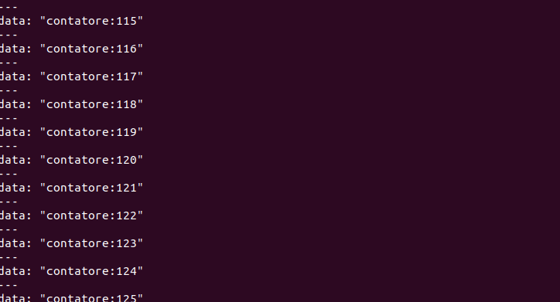
Test sul nodo ROS
Per verificare che il topic PRIMO sia stato effettivamente creato dal ROS basta digitare il seguente comando:
Per poter verificare il contenuto del topic basta semplicemente digitare il seguente comando: rostopic echo primo

Slide 10
Test sul nodo ROS
Per verificare le informazioni di base su un topic basta digitare il seguente comando (qui il topic si chiama PRIMO):

Slide 11
Contatti
Mail: mbuttolo@libero.it
Sito: www.marcobuttolo.com
Notes:
In modalità Presentazione seleziona le frecce per visitare i collegamenti.

